Slide 1
Отчёт 3
Модель данных
План работ
Классификация БД

Slide 2
Модель данных

Slide 3
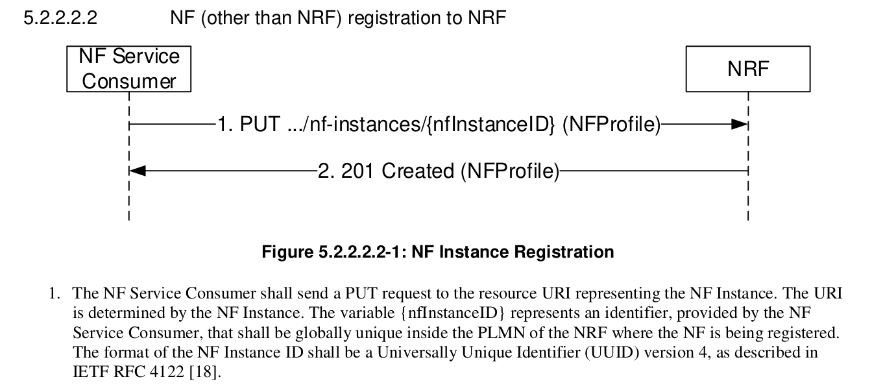
Основания
Notes:
Из раздела 5 (Services offered by the NFR) можно сделать вывод, что ключевой моделью является NFProfile

Slide 4
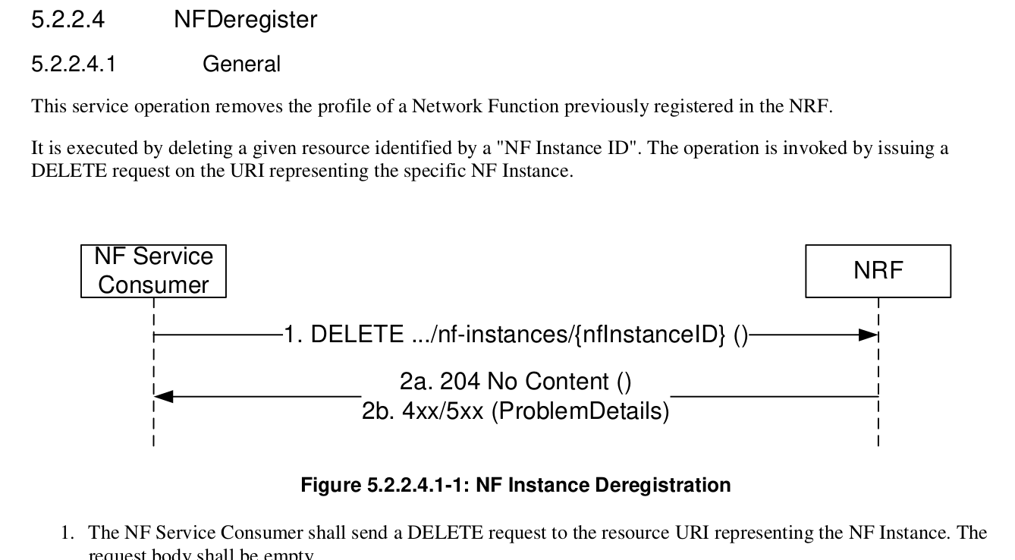

Slide 5
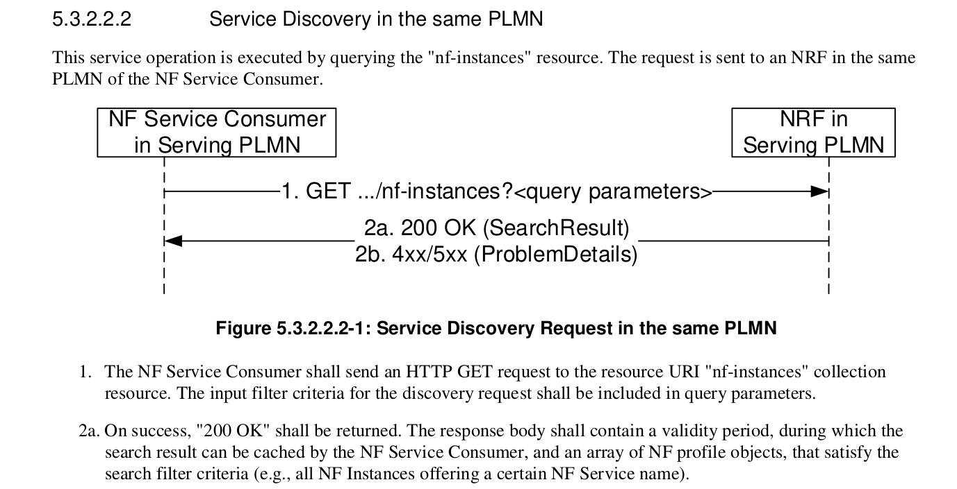

Slide 6
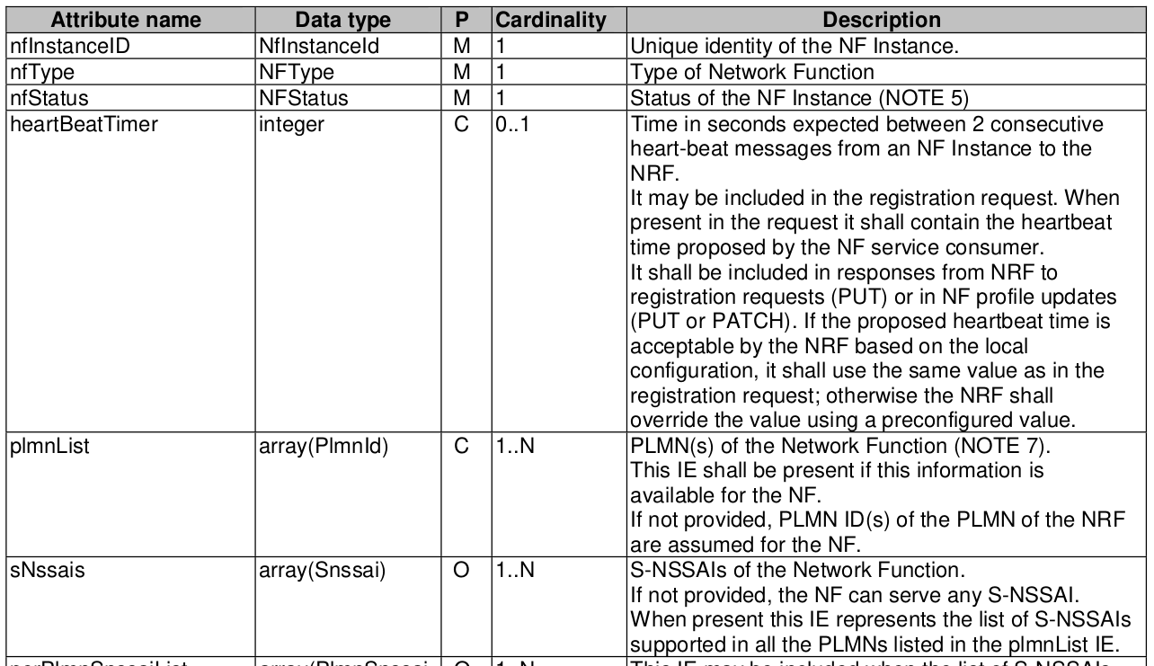
NFProfile
Notes:
Раздел 6 (API Defenitions) основной в котором описываются модели данных, определяются NFProfile, NFService, перечисления и вспомогательные структуры
Ст. 44 в TS 129 510
Показать NFProfile и NFService, также указать на неясность с PlmnID и Snssai

Slide 7
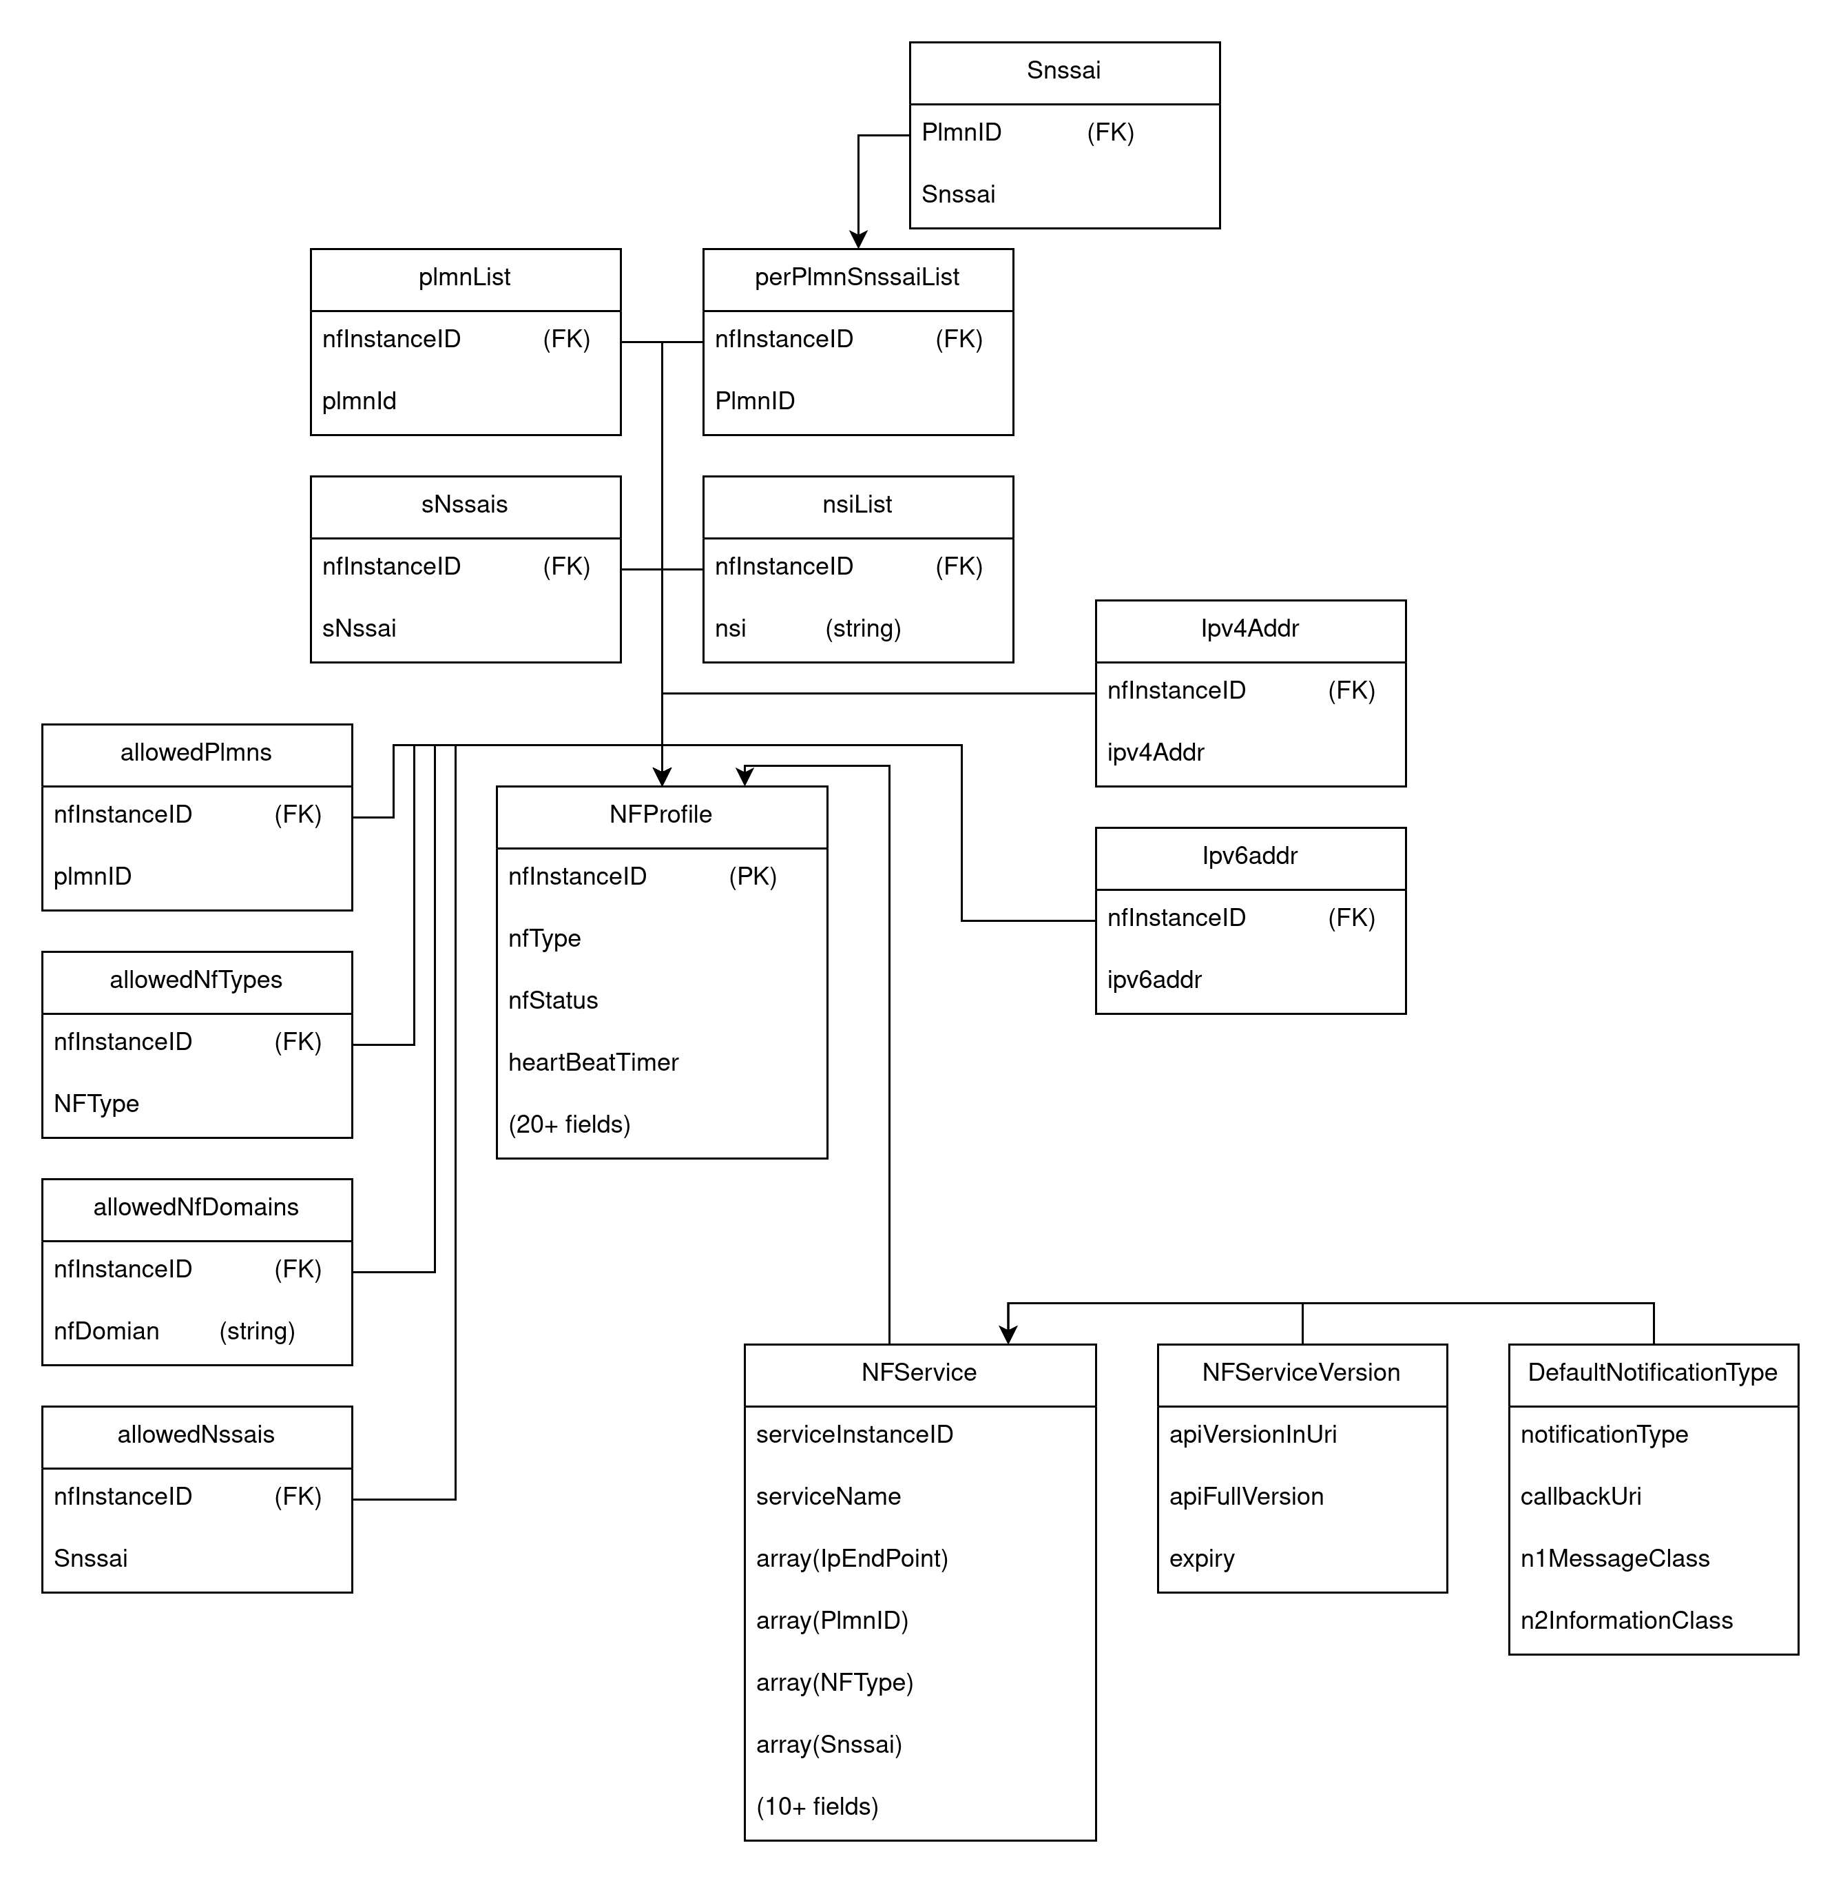

Модель данных
Notes:
Попытка проекции на реляционную модель, в NFService было пропущено

Slide 8
Классификация БД

Slide 9
Основные классы БД
Реляционные
Резидентные
Поисковые
С широкими столбцами
Столбчатые
Документоориентированные
Графовые
Notes:
Реляционные (Простота, Транзакции, Надёжность)
Резидентные (Скорость работы)
Поисковые (Поиск по разным критериям)
С широкими столбцами (Хранение объёмных данные)
Столбчатые (Работа со столбцами)
Докориент (Хранение несвязанных данных)
Графовые (Построение взаимодействий + Аналитика)

Slide 10
План работ
Вернее попытка его сформировать

Slide 11
Как список задач
Составление схемы базы данных
Определение преимуществ и недостатков каждого типа баз данных
Выявление подходящих кандидатов для нашей схемы
Составление необходимого интерфейса репозиториев
Разработка единых бенчмарков
Реализация интерфейса репозитория для каждой БД
Подготовка стенда для тестирования
Проведение тестов всех баз данных (не только кандидаты)
Анализ полученных результатов
Вывод из работы

Slide 12
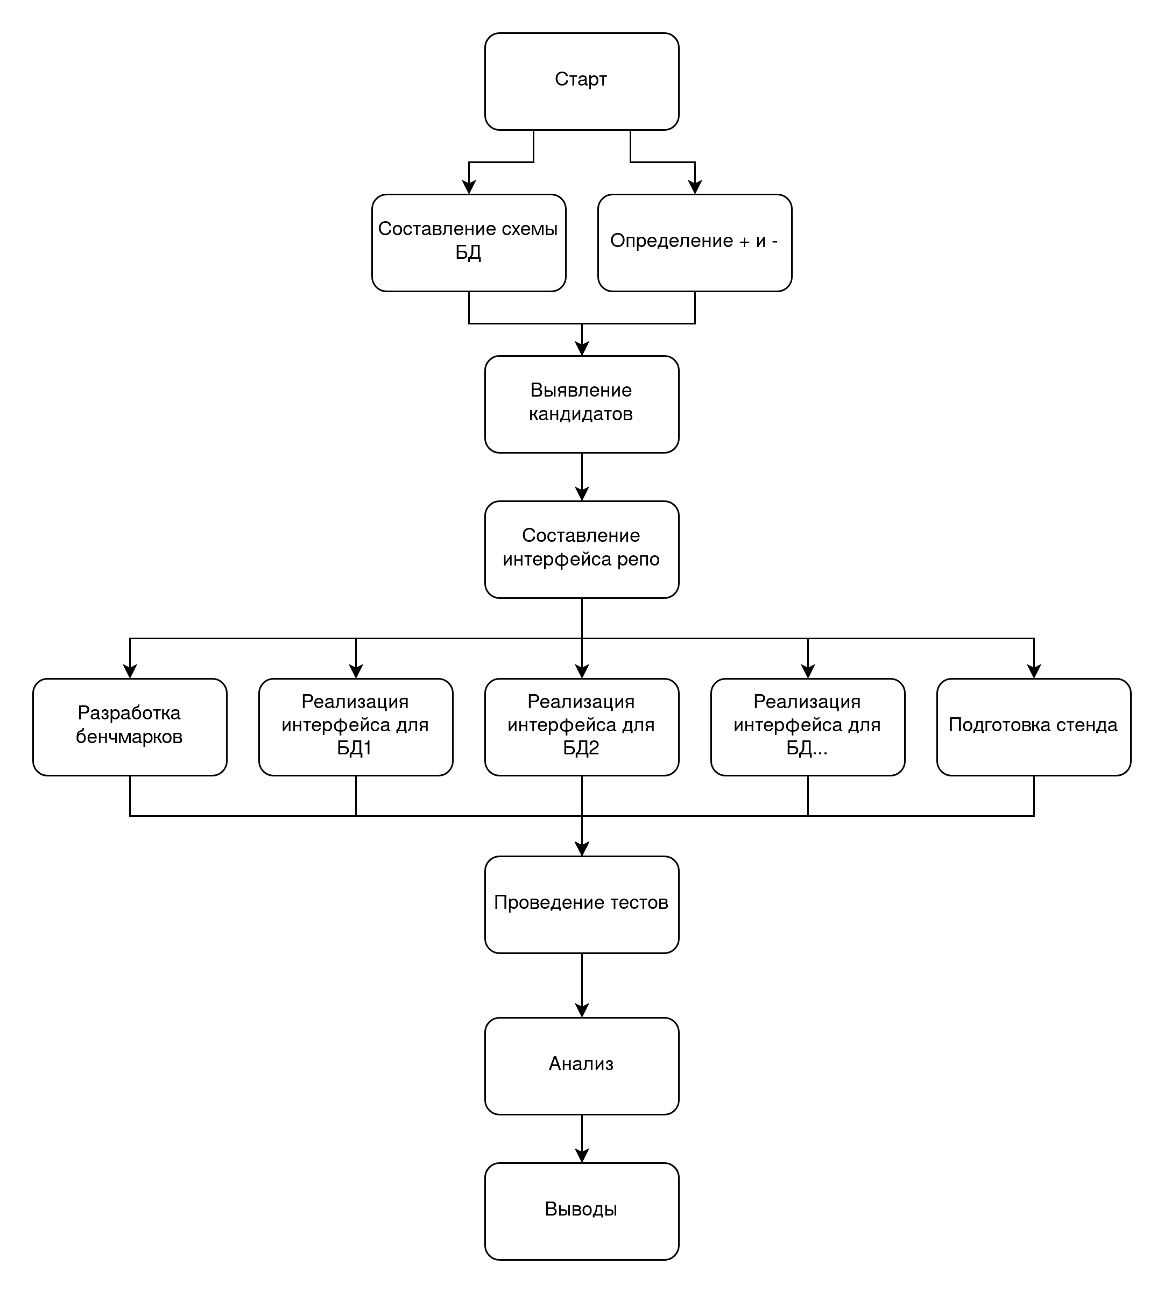
Как блок-схема

Slide 13
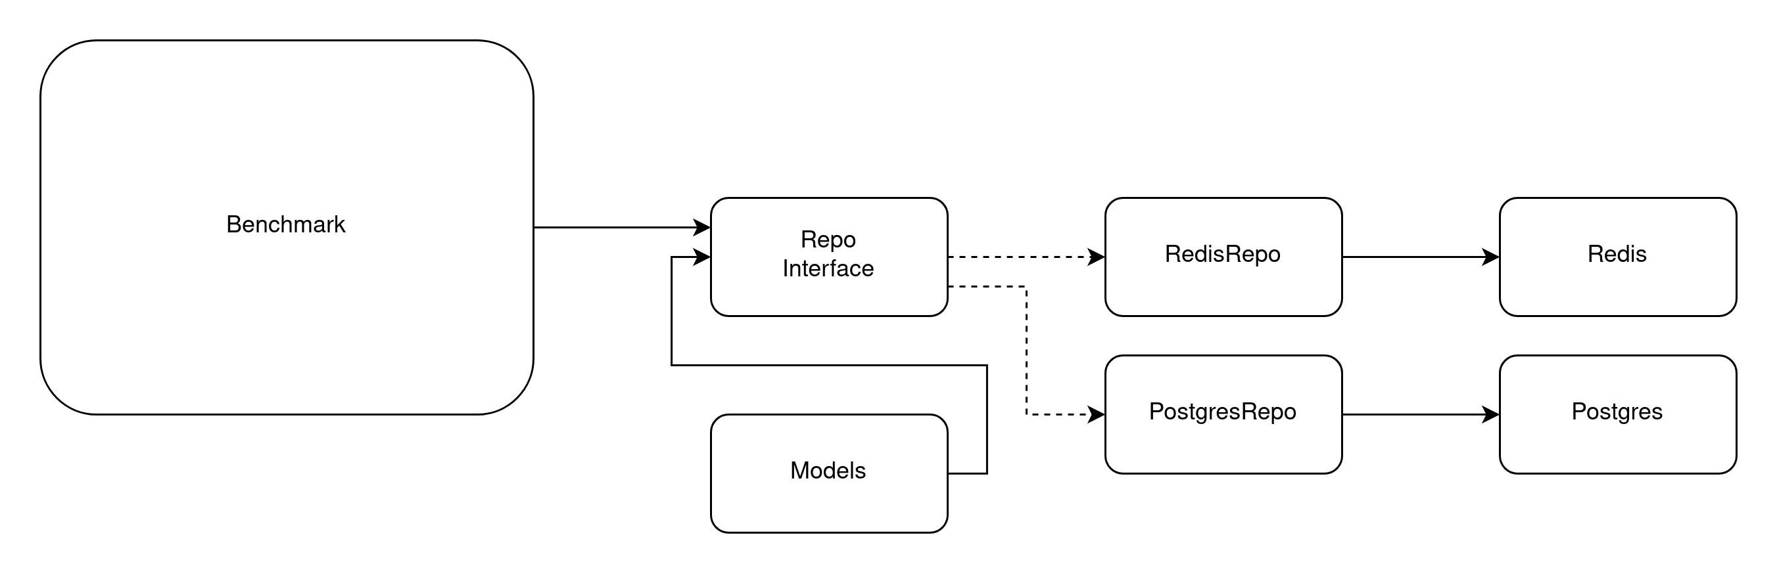
Система тестирования

